Slide 1
Media Mengajar
Buku Pendamping
TEMATIK TERPADU
IPA
untuk SD/MI Kelas V
HENI NURHAENI,M.Pd

Slide 2
Tema 3
Makanan Sehat

Slide 3
Materi Inti Subtema 3
KD 3.3
Salah satu cara merawat organ pencernaan adalah makan makanan yang bergizi.
Zat gizi yang diperlukan oleh tubuh, antara lain karbohidrat, protein, lemak, vitamin, mineral, dan air.

Slide 4
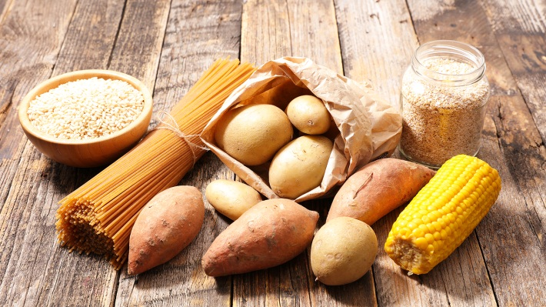
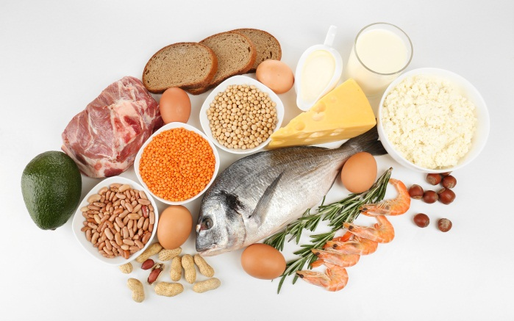
Karbohidrat, berfungsi sebagai sumber tenaga. Karbohidrat dapat diperoleh dari nasi, jagung, atau kentang.
Sumber gambar: shutterstock.com
Beras, kentang, ubi, jagung, dan gandum adalah sumber karbohidrat.
Protein, berfungsi sebagai sumber tenaga cadangan, mengganti sel-sel yang rusak, pembentuk antibodi, dan sebagai zat pembangun tubuh.
Ikan, daging, kacang-kacangan, keju, dan susu adalah sumber protein.

Slide 5
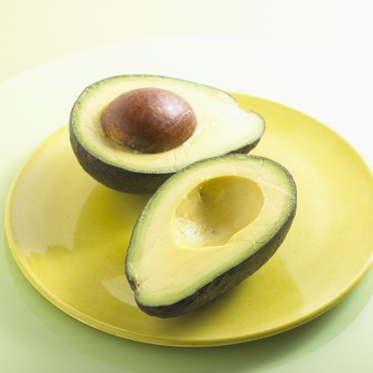
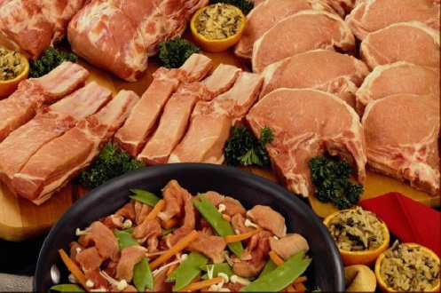
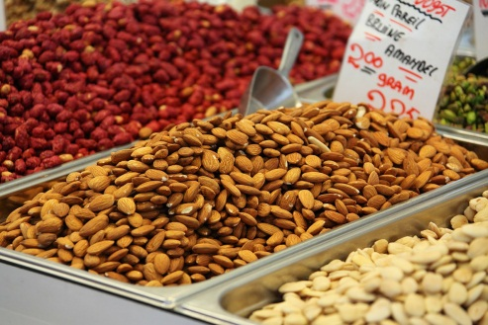
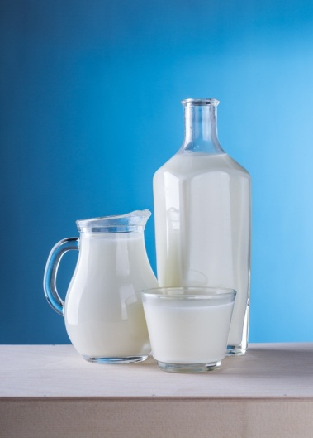
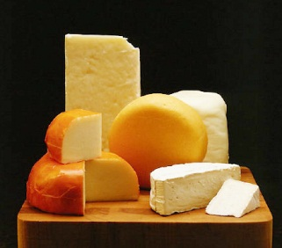
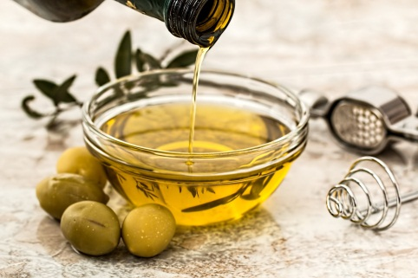
Lemak, sebagai sumber tenaga, berfungsi melarutkan vitamin A, D, E, dan K, serta berfungsi melindungi organ-organ tubuh yang penting.
Sumber: pixabay.com
Sumber: pixabay.com
Daging, keju, dan susu merupakan makanan yang mengandung lemak hewani.
Kacang-kacangan, alpukat, dan zaitun merupakan makanan yang mengandung lemak nabati.

Slide 6
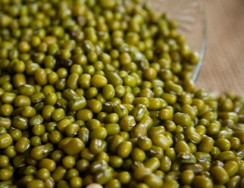
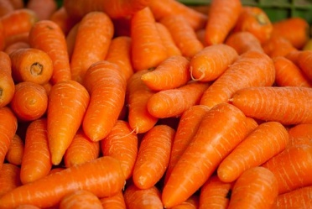
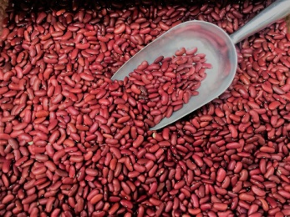
Vitamin, terbagi menjadi vitamin yang larut air seperti B dan C, dan vitamin yang larut dalam lemak, yaitu A, D, E, dan K.
Fungsi vitamin berbeda-beda bergantung pada jenisnya.
Vitamin A, berfungsi menjaga kesehatan kulit dan mata, serta membantu pertumbuhan.
Vitamin B, berfungsi membantu pembentukan sel darah merah dan mencegah penyakit beri-beri.
Contoh sumber vitamin B antara lain kacang hijau dan kacang merah.
Contoh sumber vitamin A adalah wortel.
Sumber: pixabay.com
Sumber: pixabay.com

Slide 7
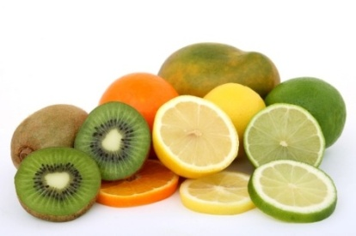
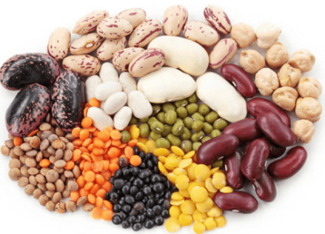
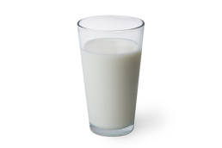
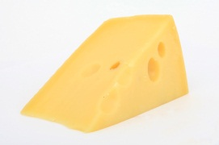
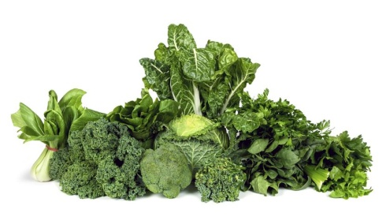
Vitamin C, berfungsi untuk menjaga daya tahan tubuh dan mencegah penyakit seriawan.
Vitamin E, berfungsi menjaga kesehatan kulit dan organ reproduksi.
Buah-buahan, seperti jeruk dan kiwi, adalah sumber vitamin C.
Contoh makanan sumber vitamin E adalah kacang-kacangan.
Vitamin D, berfungsi untuk membantu pertumbuhan tulang dan gigi.
Vitamin K, berfungsi membantu pembekuan darah sehingga mencegah anemia.
Contoh sumber vitamin K adalah sayuran berwarna hijau.
Susu dan keju adalah sumber vitamin D.
Sumber : pixabay.com, shutterstock.com

Slide 8
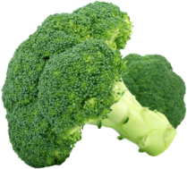
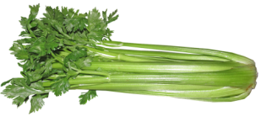
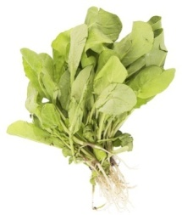
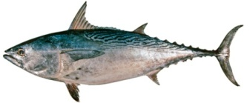
Sumber : shutterstock.com
Mineral, dibutuhkan tubuh dalam jumlah sedikit.
Contohnya kalsium, fosfor, zat besi, dan yodium.
Brokoli dan seledri adalah sumber kalsium.
Ikan dan bayam adalah sumber zat besi.
Air, diperlukan untuk melarutkan makanan serta mengatur suhu tubuh.
Sumber gambar: shutterstock.com

Slide 9
Penyebab Gangguan pada Organ Pencernaan Manusia
Penyebab gangguan pada organ pencernaan manusia:
Makan tidak teratur
Mengonsumsi makanan dan minuman yang tidak bersih
Mengonsumsi makanan yang telah basi
Cara memelihara organ pencernaan makanan, antara lain:
Makan makanan sehat dan bergizi
Tidak jajan sembarangan
Menjaga kebersihan makanan dan minuman
Mencuci tangan sebelum dan sesudah makan

Slide 10
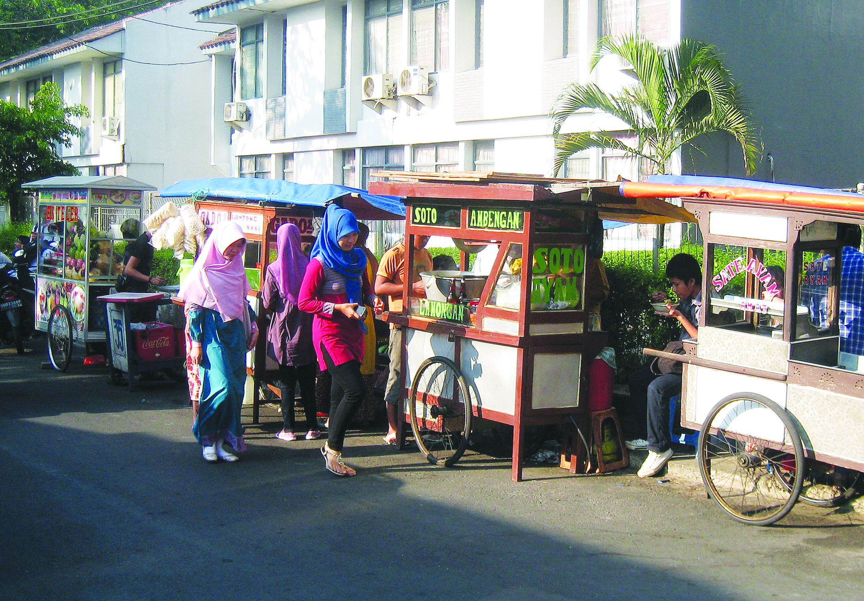
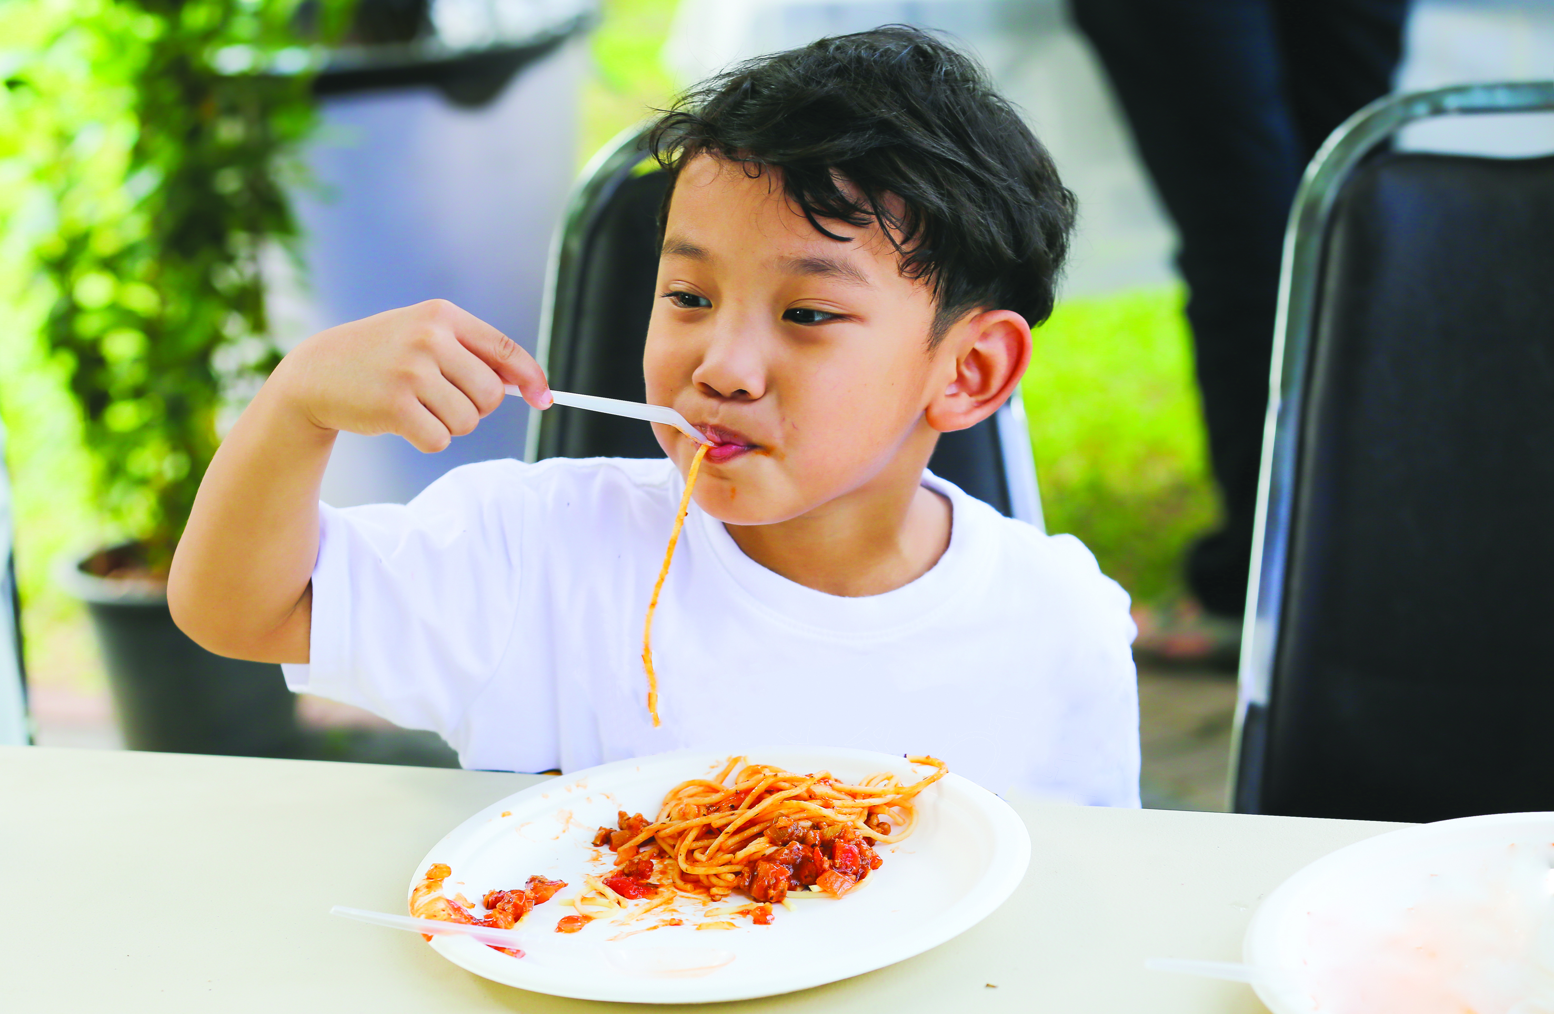
Menjelaskan Penyebab Gangguan Organ Pencernaan
Jajan sembarangan
Makanan tidak mengandung serat
Pola makan tidak teratur
Makanan banyak mengandung gula

Slide 11
SELAMAT BELAJAR
DAN
TETAP SEMANGAT
HENI NURHAENI,M.Pd

